Slide 1
万里蹀躞 以此为归
吉林人的树人之旅

Slide 2
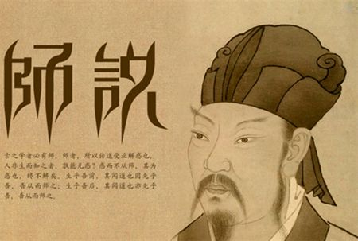
师者，传道受业解惑也

Slide 3
古之学者必有师。师者，
所以传道受业解惑也。人非生而知之者，
孰能无惑？惑而不从师，
其为惑也，终不解矣。
生乎吾前，其闻道也固先乎吾，
吾从而师之；生乎吾后，
其闻道也亦先乎吾，吾从而师之。
吾师道也，夫庸知其年之先后生于吾乎？
是故无贵无贱，无长无少，
道之所存，师之所存也。

Slide 4
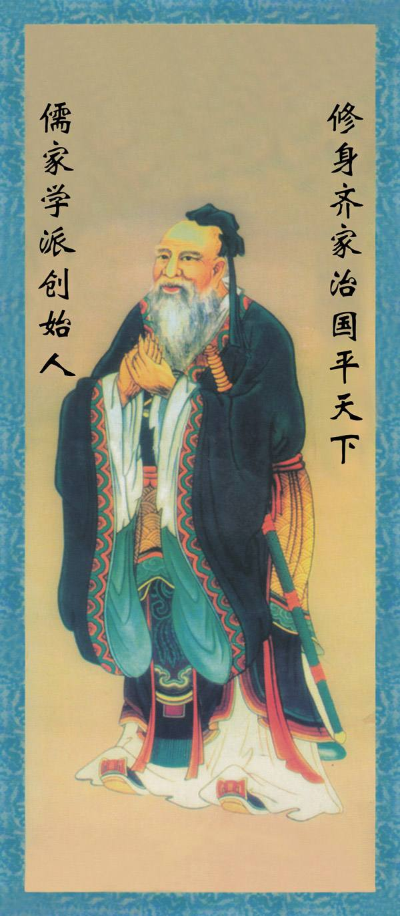
授之书而习其句读者，非吾所谓传其道解其惑者也。
古之大能者，尤以孔子为甚

Slide 5
孔子
孔子（公元前551年9月28日―公元前479年4月11日），子姓，孔氏，名丘，字仲尼，祖籍宋国栗邑（今河南省商丘市夏邑县），生于春秋时期鲁国陬邑（今山东省曲阜市）。中国著名的思想家、教育家、政治家，与弟子周游列国十四年，晚年修订六经，即《诗》《书》《礼》《乐》《易》《春秋》。被联合国教科文组织评为“世界十大文化名人”之首。孔子一生修《诗》《书》，定《礼》《乐》，序《周易》，作《春秋》（另有说《春秋》为无名氏所作，孔子修订）。

Slide 6
相传孔子有弟子三千，其中有贤人七十二。孔子去世后，其弟子及其再传弟子把孔子及其所有弟子的言行语录和思想记录下来，整理编成儒家经典《论语》。 孔子在古代被尊奉为“天纵之圣”、“天之木铎”，是当时社会上的最博学者之一，被后世统治者尊为孔圣人、至圣、至圣先师、大成至圣文宣王先师、万世师表。

Slide 7
其儒家思想对中国和世界都有深远的影响，孔子被列为“世界十大文化名人”之首。孔子被尊为儒教始祖，随着孔子影响力的扩大，孔子祭祀也一度成为和上帝、国家的祖先同等级别的“大祀”。这种殊荣除老子外万古唯有孔子而已。

Slide 8
有教无类，教学的起源

Slide 9
裴斯泰洛齐
18世纪末、19世纪初瑞士著名的民主主义教育家。他在瑞士的德语和法语地区建立了几个教育机构，并写了许多著作来解释他的革命的现代教育原则。 他的座右铭是“用头脑，手和心学习”。 拜佩斯塔洛齐所赐，18世纪瑞士的文盲现象到1830年几乎完全消除了。

Slide 10
有教无类
现今社会教育的意义及重要性
教育，不仅传授知识，更能提高个人修为，增加我们对生活的感受力，从而认知自己，并不断提高自己。我认为，这是教育赋予我们的重要价值和意义，也是指引我们前行的希望的明灯。
诚如董仲蠡所言
教育于我们之于什么

Slide 11
西方先贤曾提出三大问题：我从哪来？我是谁？我要去哪？这三大问题是勾连着的，我们之所以不知道我们要做什么，就是因为我们根本不知道自己是谁。而这，正是教育的巨大缺失与悲哀。
自古强大的民族都是重视教育的民族。以色列、德国以及日本的教育是全世界学习的典范。以色列小学就开设宗教学，德国的中学生哲学是必修课，我们去日本访问的时候，看到大学生在繁重的学业之后依然参与茶道培训、艺术鉴赏等活动。当时，我们同行的一位老师就问了那个特别经典的问题：“这有啥用啊？”那位老师说：“这些活动是教育的重要组成部分，是修心，让学生能更好地了解自己。”

Slide 12
是啊，不了解自己怎么会知道自己想做什么呢？如果个人都不知道想做什么，国家与民族更不知道该做什么。那怎么会有至今活在战火中却依然强大的以色列，怎么会有从二战废墟中强大崛起的德国和日本？
而我们的国家，我们的民族，更是如此，中国之所以被称为文明古国，经千年颠沛而魂魄不散，历万种灾厄而总能重生，因为我们重视教育，我们尊师重道，早在我们的文化源起，已经将最伟大的教育家孔子，立为我们这个文化的精神图腾。而对于教育的执念，即便在我们最困苦的年代，最黑暗的岁月，我们全民心中扔不曾抛弃，他总会被重新捡起，擦拭，奉还于我们的神坛。

Slide 13
曾经，我们说“读书无用”，才学与财富不成正比，造就了我们这个社会浮躁的状态。然而什么都可以浮躁，唯独教育不可以。它是社会良心的底线，是人类灵魂的净土，是立国之本，是强国之基。教育为了啥？教育，就是在帮助个人认知自己，帮助这个民族认知自己，我们才可以掌握个人的命运，创造这个国家的未来。
教育者也好，受教育者也好，我们都要做到北宋教育学家张载所说的读书的真正目的：为天地立心，为生民立命，为往圣继绝学，为万世开太平。
所以下次，我还会在课程时间内培训答题的方法，但是我会多讲5分钟，别再问这东西有啥用。这多出来的5分钟，我不再教你考试，请允许我，做一次教育。

Slide 14
真正 要做到
教育者也好，受教育者也好，我们都要做到 北宋教育学家张载所说的读书的真正目的：为天地立心，为生民立命，为往圣继绝学，为万世开太平。

Slide 15
而在广袤无垠的黑土地上
他们在默默奋斗，默默耕耘，在不为人知的辛劳下培养着一代代国之学子，他日栋梁，诠释着何为：
春蚕到死丝方尽，蜡炬成灰泪始干
教育的魅力之于此，是骄阳之幸事
他们就是教师

Slide 16
科技部“863”重大项目总体组专家
荣获国家科技部“国家重点实验室计划先进个人”金牛奖
首批入选国家教育部“长江学者计划”特聘教授
首批入选中共中央组织部直接管理的高级专家
1986年师从郭孔辉院士，1993年开始主持国家重点实验室建设工作，负责中国首台汽车性能模拟器的研制，并以亚洲第一、世界先进水平的评价通过国家验收。从事汽车运动动力学和驾驶员行为动力学研究。在国际上率先提出了汽车运动品质动力学的建模理论与仿真方法研究及汽车速度与方向综合控制的驾驶员模型，研究成果在国内外产生一定影响，多次受邀出国讲学。
管欣

Slide 17
国家“千人计划”特聘教授、吉林大学青岛汽车研究院执行院长
马芳武，归国华侨，在欧美学习工作将近20年，英国帝国理工大学（Imperial College London)博士，英国Wolverhampton大学博士后。前美国克莱斯勒(Chrysler)汽车公司高级技术专家和吉利汽车研究院资深总工程师，曾主管开发多款车型和汽车关键技术。目前团队研究方向：汽车轻量化技术、NVH技术、新能源多用途车辆技术和先进汽车结构技术。国际汽车工程学会(SAE)、世界汽车工程年会(FISITA)和中国汽车工程界的知名专家，《汽车工程》国际版（英文）执行主编。
马芳武

Slide 18
国家“千人计划”特聘教授、博导
邓伟文博士系吉林大学国家“千人计划”特聘教授、博士生导师，吉林大学汽车研究院常务副院长。之前为美国通用汽车公司全球科研与发展中心主任研究员。
邓伟文博士自1996年进入美国通用汽车公司研发中心，长期从事车辆动力学及控制、汽车智能辅助驾驶、模拟与仿真、电动汽车电控与能量管理系统等方面的科研工作。
拥有美国发明专利24项，正在申请待批的美国专利14项、中国专利8项。先后3次获美国通用汽车公司研发中心以“Charles McCuen”命名的最高科研奖，2次获美国通用
邓伟文

Slide 19
而在我的学校，鹤乡

Slide 20
张艳慧

Slide 21
出生年月：1965年6月
职 称：教授 所在单位：马克思主义学院
所学专业：思想政治教育 学 位：硕士
Email：huizipin@126.com
【学习工作简历】
★学习经历
1985.09—1989.07 东北师范大学政治系 学生
1996.09—1997.07 中国人民大学马克思主义学院 研究生班
2002.09月—2005.12 东北师范大学马克思主义学院 硕士
★工作经历
1989.07—至今 白城师范学院 教师

Slide 22
★荣誉奖
1.2004年，白城师范学院“教学骨干”；
2.2005年，白城师范学院第一届“教学名师”；
3.2008年，白城师范学院“教学骨干”；
4.2011年，白城师范学院“优秀党员标兵”；
5.2013年，白城师范学院“学术带头人”；
6.2016年，白城师范学院第四届“教学名师”；
7.2016 年，白城师范学院教学竞赛 优秀名师
★教学科研奖
1.2004年，吉林省教育厅“精彩一课”讲课大赛二等奖；
2.2005年，“邓小平理论概论”院级优秀课负责人；
3.2008年，白城师范学院“《关于高校学生网络道德教育问题的研究》”教学成果二等奖；
4.2011年， “毛泽东思想和中国特色社会主义理论体系概论”院级优秀课负责人；
5.2012年， “改革考试机制提高思想政治理论课时效性的思考”吉林省高教学会三等奖；
6.2013年 ，“毛泽东思想和中国特色社会主义理论体系概论”院级精品课负责人；
7.2014年， 《创业文化理论体系构建研究》著作白城市社会科学学会三等奖；

Slide 23
著作·教材
1.《吉林省创业文化建设对策研究》 副主编 2010.3 吉林人民出版社
2.《创业文化理论体系构建研究》第一编著 2012.6 长春出版社
3.《高等学校创业文化建设与传承研究》副主编&n

Slide 24
如何成为一名好的教师
要热爱教育事业。
要有高尚的情操和良好的师德。
要有扎实的专业知识。
具有了解学生的能力；处理教材的能力；课堂教学能力；协调师生关系等人际关系的能力
必须敢于实践和善于反思
必须富有创新精神

Slide 25
重要的是要有自主发展的意识
当志存高远，追求卓越

Slide 26
制作人：瞿寅

